Slide 1
Scratch
Partie 03
Version A16

Slide 2
Agenda de leçon
Les capteurs
Les opérateurs
Créer ses propres blocs
Faire sauter un bonhomme
Travail Pratique 01

Slide 3
Les capteurs
Les capteurs permettent de détecter certains événements du projet
On peut détecter
Si le sprite touche une couleur
Si une couleur touche une autre couleur
les touches du clavier appuyées
le clic de la souris
le contact du sprite avec d’autre objet
On peut obtenir
La distance du sprite par rapport à un autre objet
La position de la souris en X ou Y
Le volume sonore du microphone
Le temps écoulé depuis le début du programme
Différentes caractéristiques des objets avec le bloc « abscisse x de Sprite1 »
Le temps
Le nombre de jours depuis 2000
Le nom de l’utilisateur

Slide 4
Les capteurs - Exercices
Créez un projet qui permet de détecter si le sprite a touché un bloc bleu
Vous devez dessiner un bloc bleu
Pour changer la couleur de contact, il suffit de cliquer sur le carré de couleur une première fois et ensuite cliquer sur la couleur désirée sur le plan de travail
Lorsque le sprite touche un bloc bleu, faites lui dire « Touché! », faites le pointer dans la direction opposé et avancer de 10 pas
Utilisez votre méthode préférée pour déplacer le sprite

Slide 5
Les opérateurs
Les opérateurs permettent d’effectuer des opérations sur des valeurs tels que des nombres ou encore des mots (ou phrases)
Il y a deux types d’opérateurs soit les opérateurs mathématiques et les opérateurs logiques
Les opérateurs mathématiques sont ceux que l’on a appris à utiliser depuis la petite école entre autres l’addition, la soustraction, la multiplication et la division
Les opérateurs logiques permettent d’énoncer une expression logique où la réponse ne peut être que VRAI ou FAUX
Dans Scratch, les opérateurs sont représentés en vert et sont dans la catégorie « Opérateurs »
On peut utiliser des variables avec les opérateurs. Pour ce faire, il suffit de glisser la variable désirée dans un des espaces blancs

Slide 6
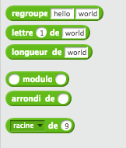
Les opérateurs mathématiques
Les opérateurs mathématiques sont représentés par des ovales verts
Les opérateurs ne peuvent être utilisés seuls. Ils doivent être utilisés à l’intérieur de d’autres blocs

Slide 7
Les opérateurs mathématiques
Les opérateurs qui suivent ne sont pas nécessairement très bien connus
Nombre aléatoire entre X et Y : À l’instar d’un dé, cette fonction permet d’obtenir un nombre au hasard
X modulo Y : Retourne le reste d’une division
Arrondi de X : Retourne le nombre arrondi de la valeur X
Outre les blocs d’opération arithmétique standards, il y a aussi les blocs permettant d’effectuer des opérations sur du texte
Regroupe X Y: Permet de coller les textes X et Y ensembles
Lettre X de Y : Retourne la lettre à la position X du mot Y

Slide 8
Les opérateurs mathématiques
Que fait le code ci-contre?

Slide 9
Les opérateurs logiques
Les opérateurs logiques permettent de comparer deux valeurs de façon à obtenir une réponse VRAI ou FAUX
Les inéquations font parties des opérateurs logiques
L’utilisation d’opérateurs logiques s’appelle une expression
Ils sont surtout utilisés dans le cadre d’instruction conditionnelle
Ils sont représentés par un bloc en forme de diamant allongé

Slide 10
Les opérateurs logiques
Voici les tables de vérité pour le « ET » et le « OU »
p | q | p ET q
Vrai | Vrai | Vrai
Vrai | Faux | Faux
Faux | Vrai | Faux
Faux | Faux | Faux
p | q | p OU q
Vrai | Vrai | Vrai
Vrai | Faux | Vrai
Faux | Vrai | Vrai
Faux | Faux | Faux
L’opérateur « NON » permet d’inverser la valeur, i.e. un vrai devient faux et un faux devient vrai

Slide 11
Les opérateurs logiques
Voici les tables de vérité pour le « ET » et le « OU »
Touche espace | Au sol | p ET q
Vrai | Vrai | Vrai
Vrai | Faux | Faux
Faux | Vrai | Faux
Faux | Faux | Faux
Touche ennemi | Tombe trou | p OU q
Vrai | Vrai | Vrai
Vrai | Faux | Vrai
Faux | Vrai | Vrai
Faux | Faux | Faux
L’opérateur « NON » permet d’inverser la valeur, i.e. un vrai devient faux et un faux devient vrai

Slide 12
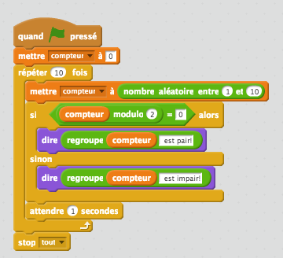
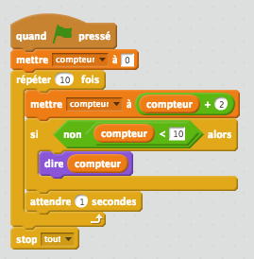
Les opérateurs logiques
Que font les codes suivants?

Slide 13
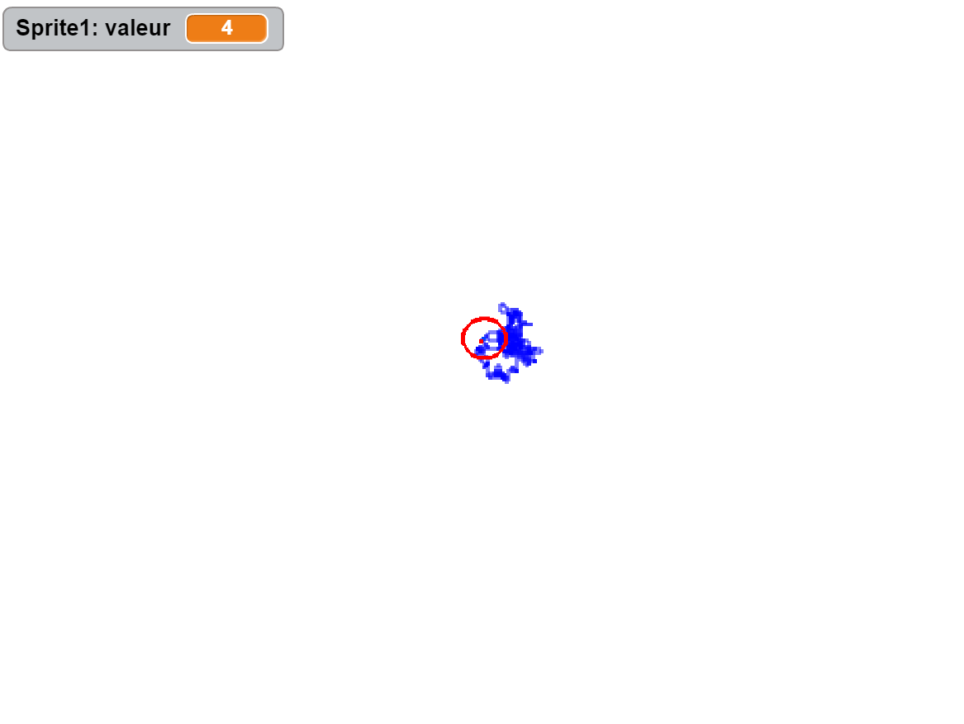
Les opérateurs - Exercices
Réalisez un projet dans lequel on retrouve un sprite minimaliste, par exemple un cercle vide, qui fait un tracé aléatoire dans une zone délimitée entre les points (-100, 100), (100, 100), (100, - 100) et (-100, - 100)
Générer une valeur aléatoire entre 1 et 100 dans une variable
Si la valeur aléatoire est égale à 1 et 25, on déplace de 2 sur l’axe des x
Si la valeur aléatoire est égale à 26 et 50, on déplace de -2 sur l’axe des x
Si la valeur aléatoire est égale à 51 et 75, on déplace de 2 sur l’axe des y
Si la valeur aléatoire est égale à 76 et 100, on déplace de -2 sur l’axe des y

Slide 14
Créer ses propres blocs
Lorsque l’on réalise des projets moindrement complexes, on se rend compte qu’il y a des séquences de blocs qui se répètent
Par exemple dans un jeu, si l’on veut faire redémarrer un projet à zéro après une victoire ou la perte d’une vie du personnage
Ainsi, il est possible de créer ses propres blocs pour économiser du code ou pour faciliter la maintenance ou simplement pour le faire plus propre à la lecture
Dans Scratch, il suffit d’aller dans la catégorie « Ajouter blocs » et de cliquer sur « Créer un bloc » pour réaliser son propre bloc

Slide 15
Créer ses propres blocs - Exemple
Si l’on désire remettre notre sprite à la position (0, 0) à chaque fois que l’utilisateur appuie sur la touche « P » ou encore touche à la couleur rouge, on pourra se faire un bloc « Reset »

Slide 16
Exercice
À l’aide du projet précédent, i.e. celui qui trace aléatoirement
Créez un bloc nommé « Reset » dans lequel
On remet la position du sprite à (0, 0)
On efface le contenu de l’écran
On active le crayon
Ajoutez le bloc « Reset » entre l’événement drapeau et dans la boucle « Indéfiniment »
Ajoutez une condition dans laquelle lorsque l’utilisateur appuie sur « r », le dessin recommence

Slide 17
Faire sauter un bonhomme
Pour les puristes!
Ceci est simplement un exemple
pédagogique pour faciliter la
compréhension! ;)
Maintenant que l’on a vu plusieurs types de blocs, on peut créer des animations plus complexes
Dans le cas présent, on simulera un personnage qui saute à la Mario
Avant de débuter, il faut comprendre comment fonctionne le principe de gravité simulée
De façon simple, la gravité est une force qui attire les objets vers un corps de plus grande masse
Par exemple, tous les objets sur la planète
Pour « sortir » momentanément de la gravité, il faut appliquer une force supérieure à celle-ci
Par exemple, si la gravité est à -10, il faudra appliqué une accélération supérieure vers le haut pour que notre personnage puisse sauter
L’accélération devra diminuer jusqu’à ce que le personnage tombe au sol

Slide 18
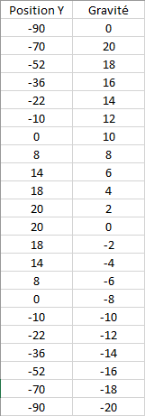
Faire sauter un bonhomme
Le fonctionnement sera le suivant
Lorsque l’animation débute, on mettra une variable gravité à 0
Si la barre espace est appuyée
On mettra la gravité à 20
On ajoute la gravité à la position Y
Si la position Y du personnage est inférieur à la hauteur du plancher
Mettre le personnage à la hauteur du plancher
Sinon
Additionner « -2 » à la gravité
Additionner à Y la gravité
L’algorithme précédent est modifiable selon vos préférences et besoin

Slide 19
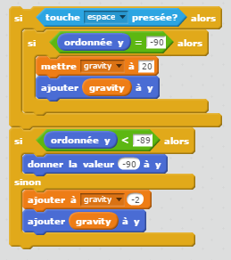
https://scratch.mit.edu/projects/121966640/

Slide 20
Devoir
L’énoncé du devoir devrait être disponible sur Omnivox

